Slide 1
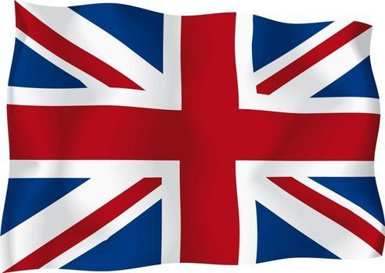
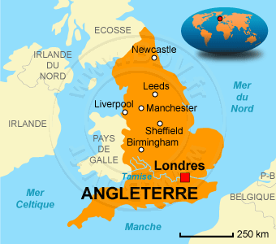
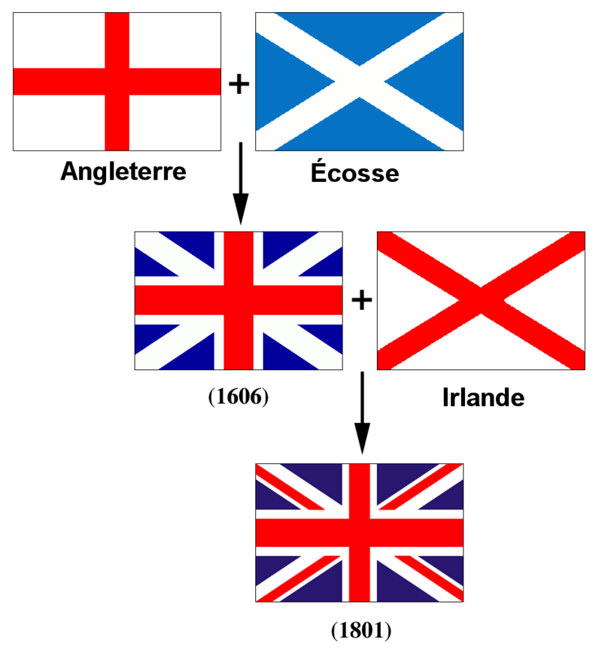
Londres

Slide 2
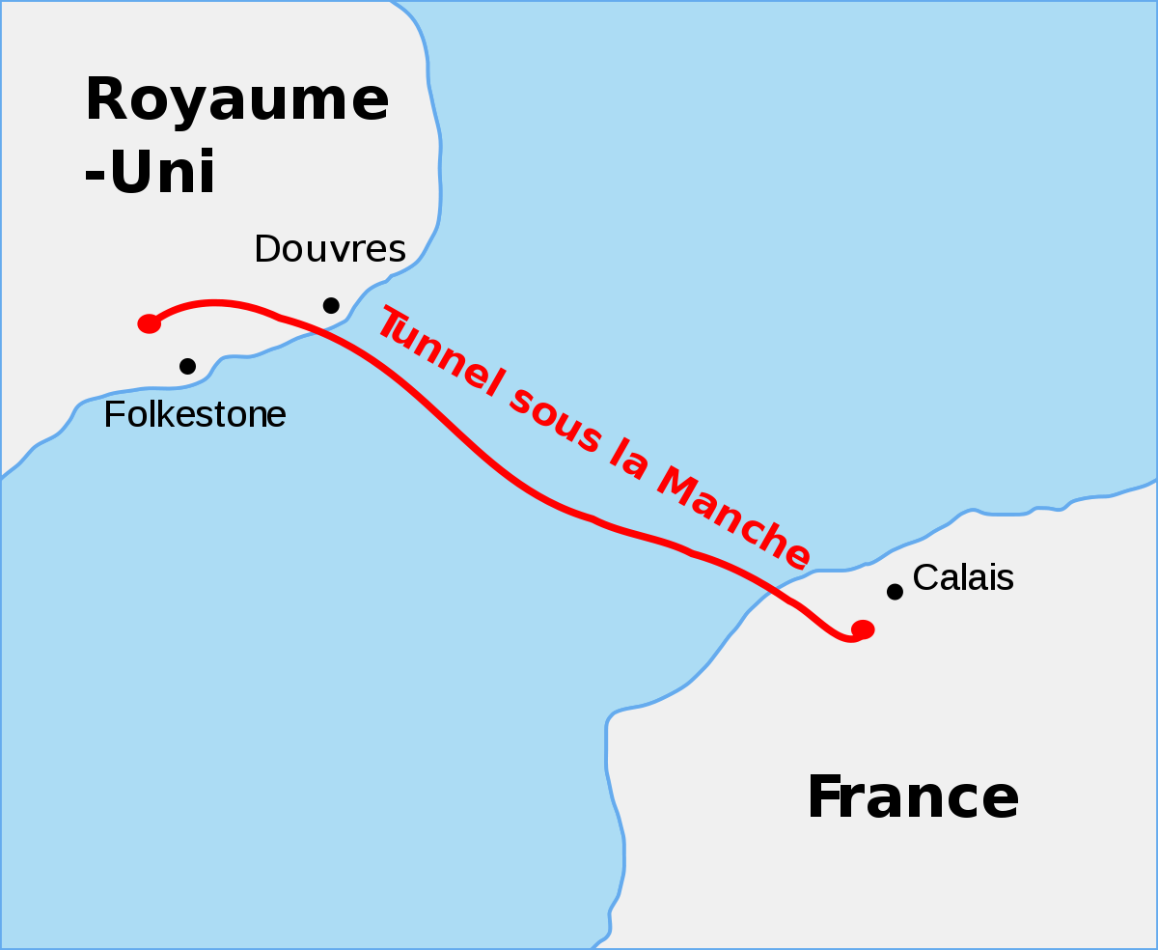
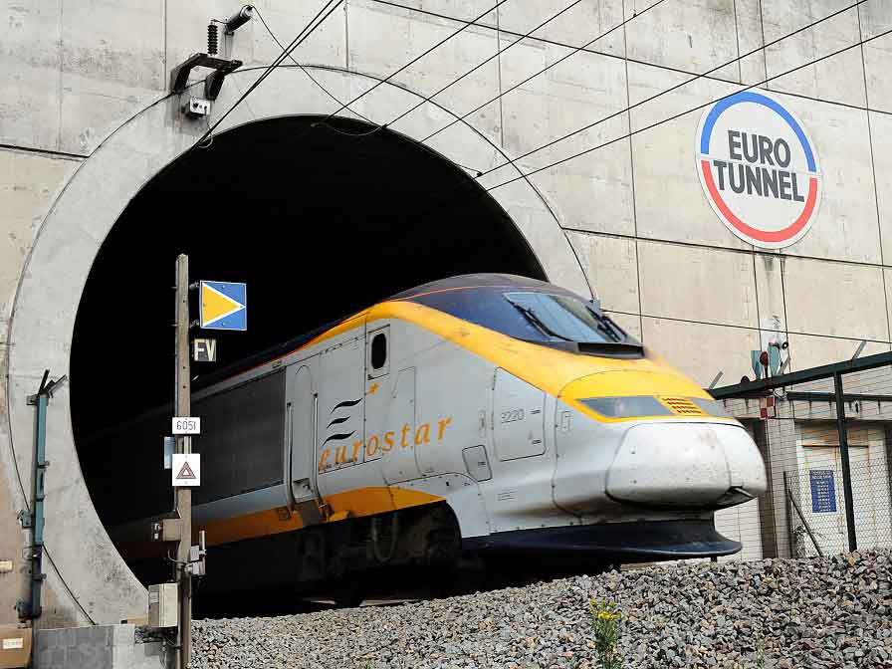
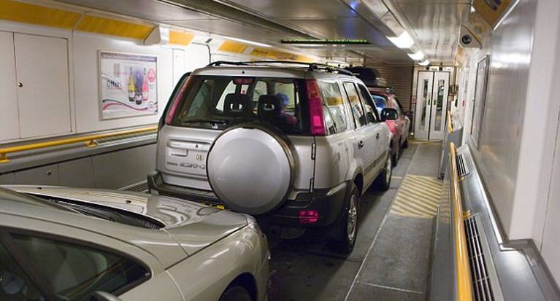
L'Angleterre est reliée à la France par le tunnel sous la Manche dans lequel circule l’Eurostar
Le tunnel fait 50,5 km de long
avec 38 km sous la mer.
La profondeur du tunnel sous la Manche est de 40 à 50 m sous la niveau de la mer.

Slide 3
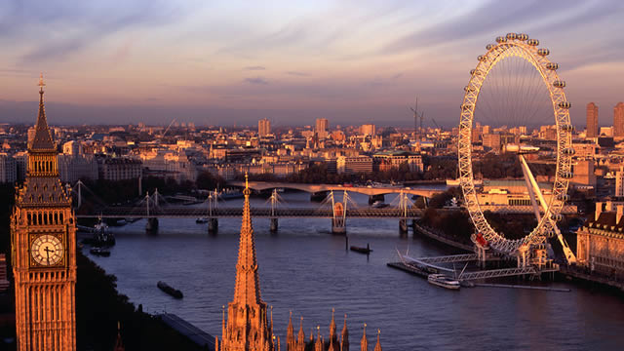
Londres est la capitale de l'Angleterre et du Royaume-Uni. Elle se situe au bord de la rivière Tamise.

Slide 4
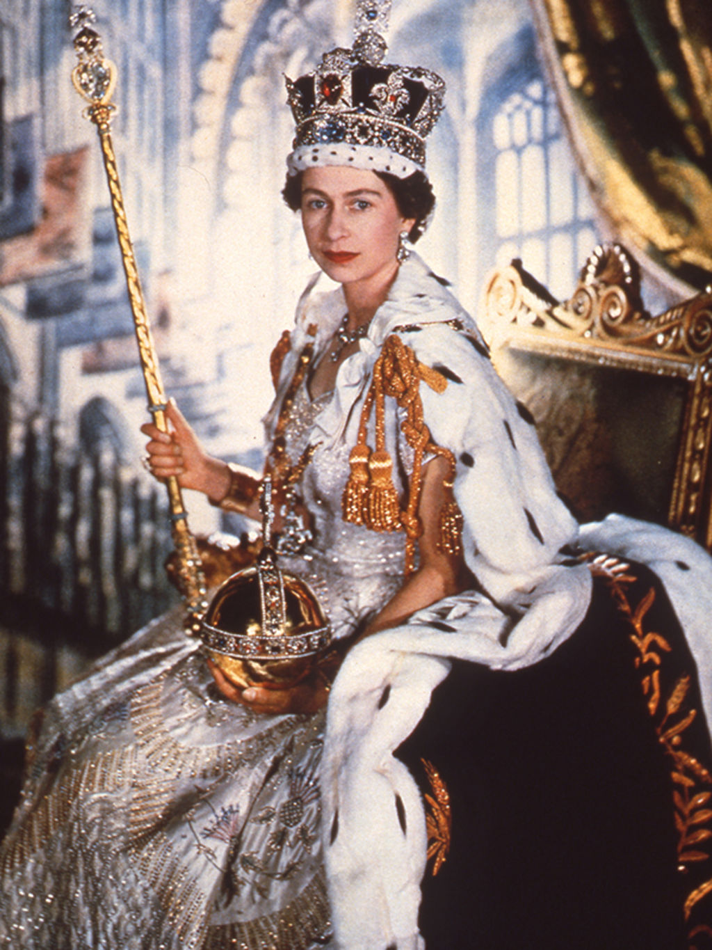
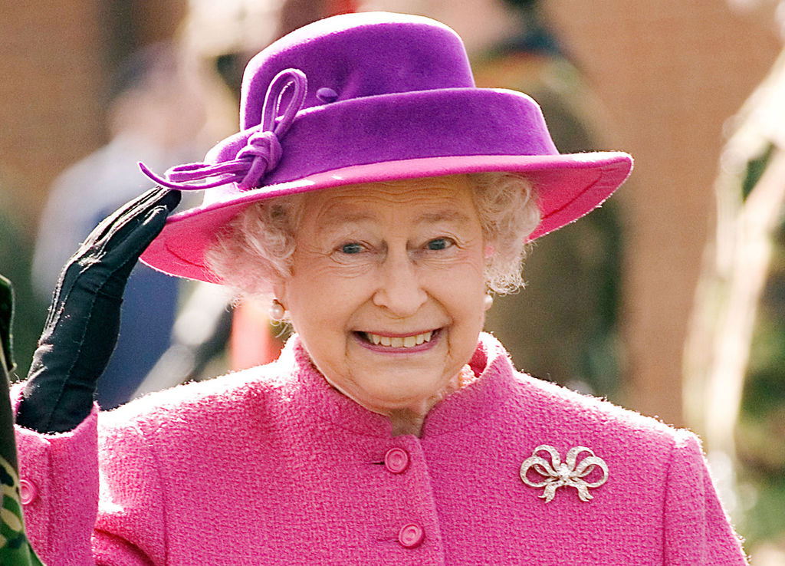
L’Angleterre est gouvernée par une reine : la reine Elisabeth II

Slide 5
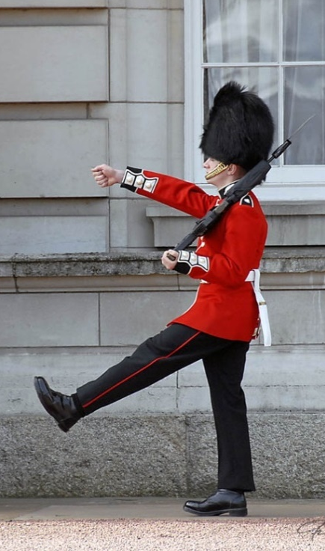
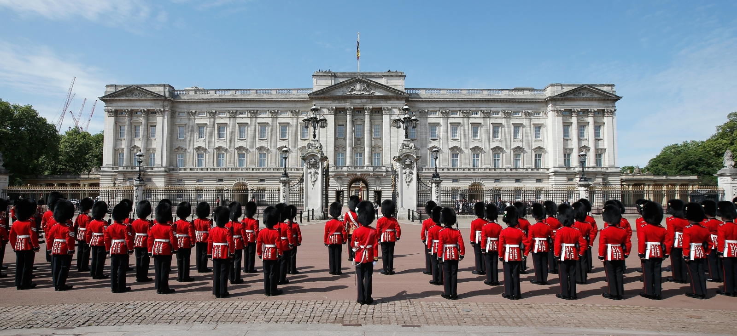
Elle habite à Buckingham Palace
surveillé par la garde Royale.

Slide 6
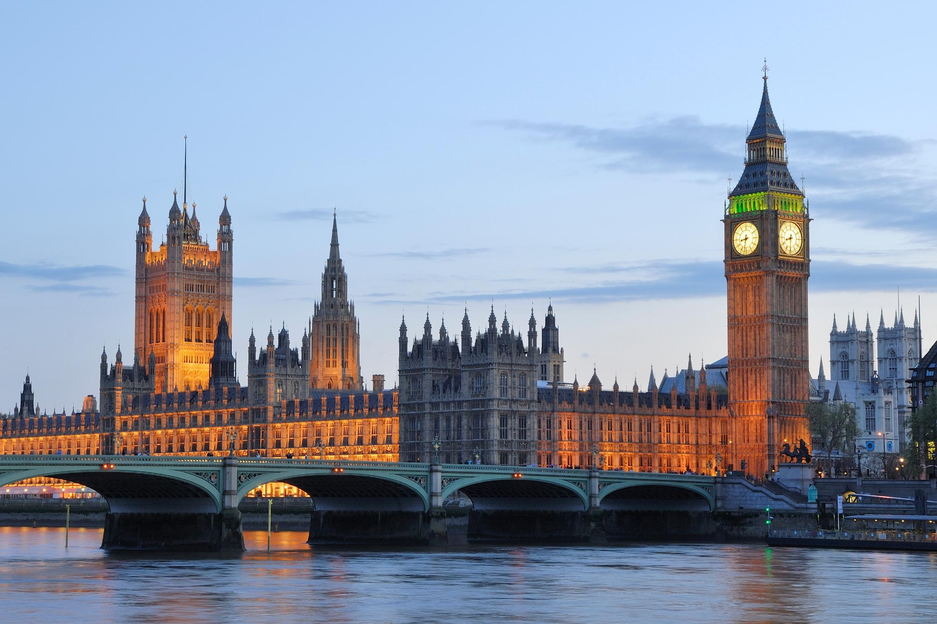
Big ben (l’horloge) qui fait partie du Palais de Westminster a plus de 150 ans et pèse aussi lourd qu’un petit éléphant.

Slide 7
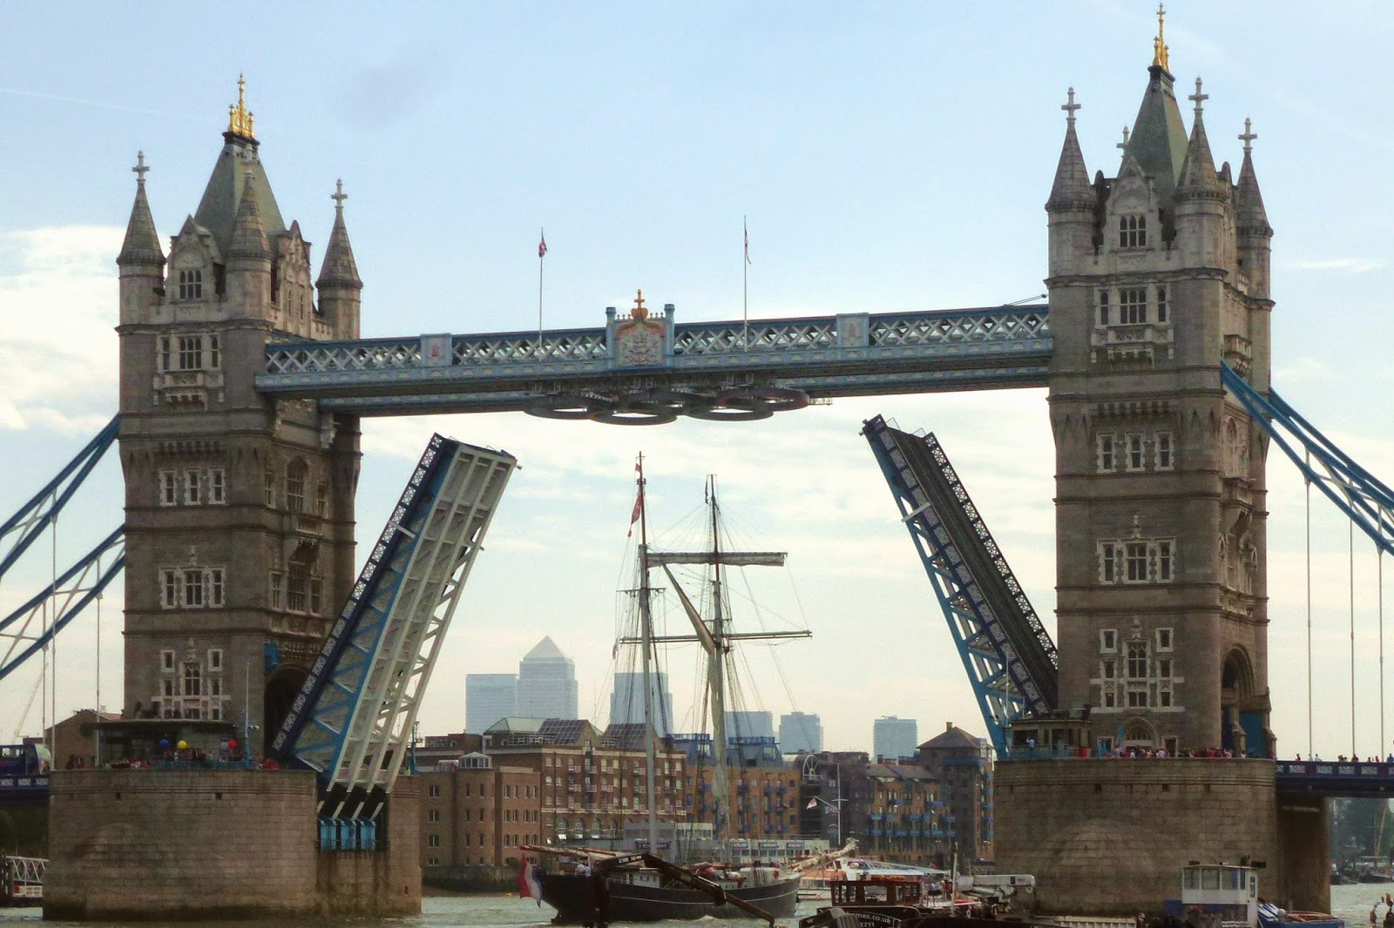
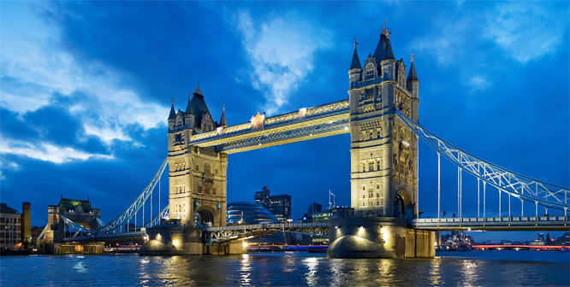
Le Tower Bridge est un pont qui s'ouvre parfois en 2 pour pouvoir laisser passer les gros bateaux sur la Tamise.

Slide 8
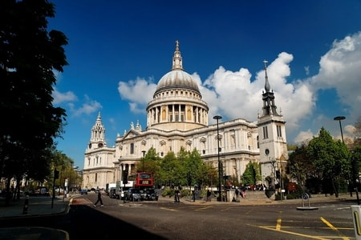
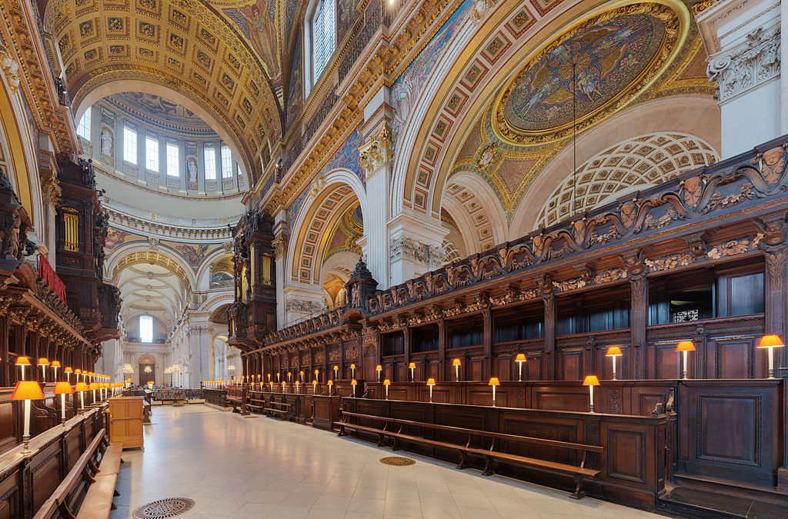
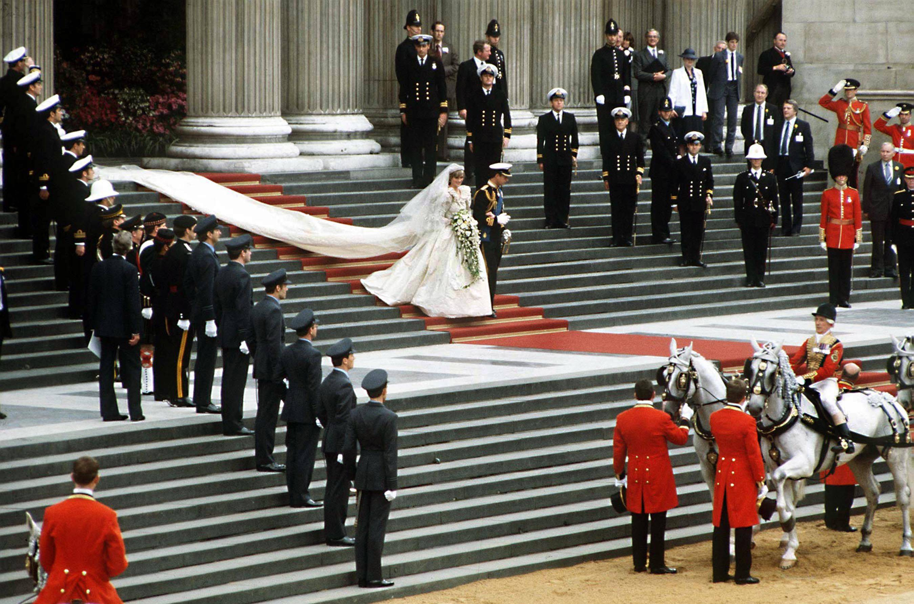
La cathédrale de St Paul a été construite en plusieurs fois il y a plus de 2 siècles. Elle a accueillie des cérémonies telles que le mariage de la princesse Diana et du prince Charles

Slide 9
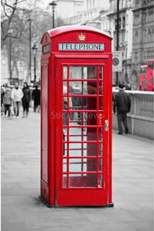
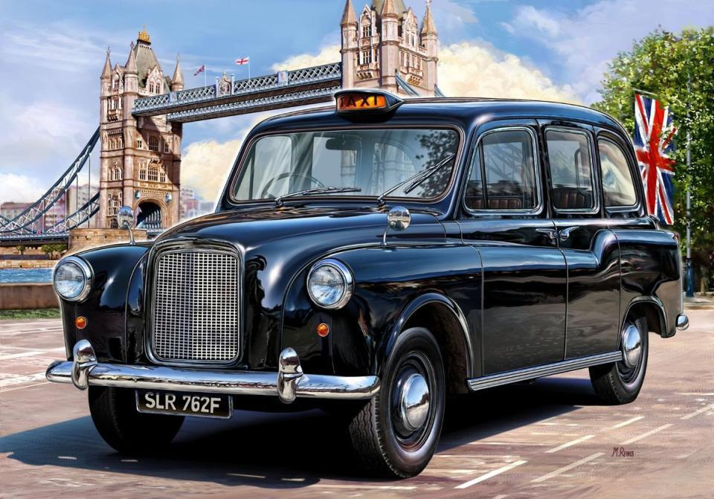
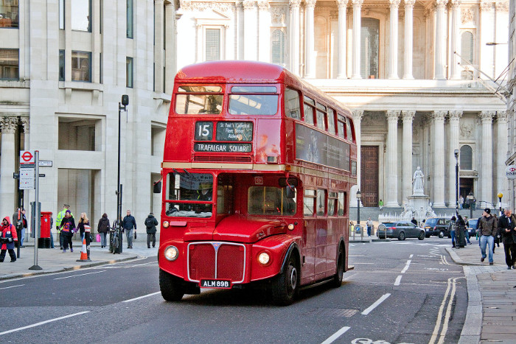
Les bus, les cabines téléphoniques, les taxis.

Slide 10
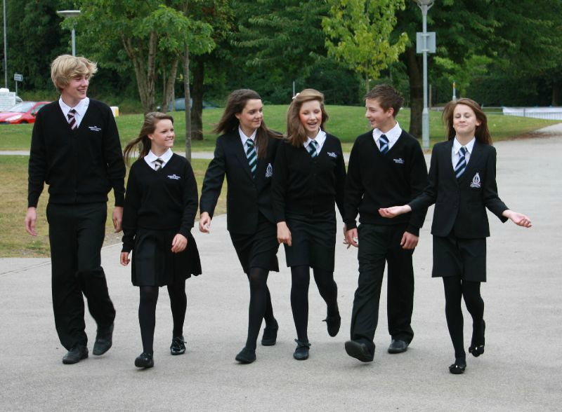
L’uniforme est obligatoire dans une grande majorité des écoles britanniques.

Slide 11
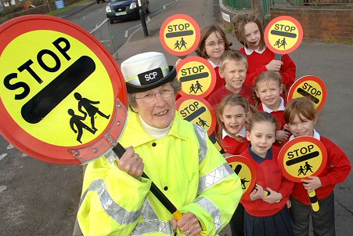
Une « Lollipop lady » fait traverser les enfants à la sortie de l’école

Slide 12
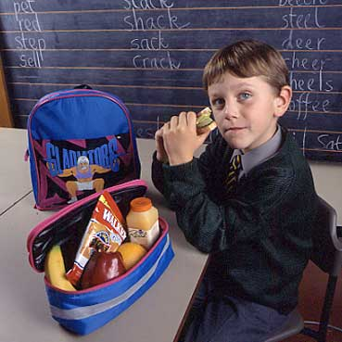
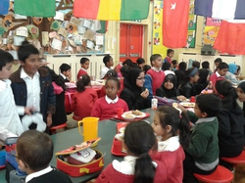
Pour le repas du midi, les élèves restent tous déjeuner à l’école. Ils mangent le contenu de leur « Lunchbox » ou mangent à la cantine. La pause midi dure 1 heure.

